Slide 1
Государственная финансовая поддержка малого и среднего бизнеса. Доступные инструменты развития.
ФОНД СОДЕЙСТВИЯ КРЕДИТОВАНИЮ
МАЛОГО И СРЕДНЕГО ПРЕДПРИНИМАТЕЛЬСТВА
ТВЕРСКОЙ ОБЛАСТИ (МИКРОКРЕДИТНАЯ КОМПАНИЯ)

Slide 2
Основные виды деятельности Фонда
Предоставление займов субъектам малого и среднего предпринимательства
Предоставление поручительств по обязательствам субъектов малого и среднего предпринимательства перед кредиторами по кредитным договорам, договорам о предоставлении банковской гарантии, договорам финансовой аренды (лизинга)

Slide 3
Продукты Фонда
«Стабильный бизнес»
Предоставление займов Субъектам МСП в условиях сложной экономической ситуации
ЦЕЛЬ ЗАЙМА – Оборотные и инвестиционные цели
ОБЕСПЕЧЕНИЕ – поручительство физических (юридических лиц), движимое и недвижимое имущество
СУММА ЗАЙМА
СРОК ЗАЙМА
СТАВКА ПО ЗАЙМУ
От 100 тыс рублей
до 2,5 млн рублей
Не более 24 мес.
5% годовых

Slide 4
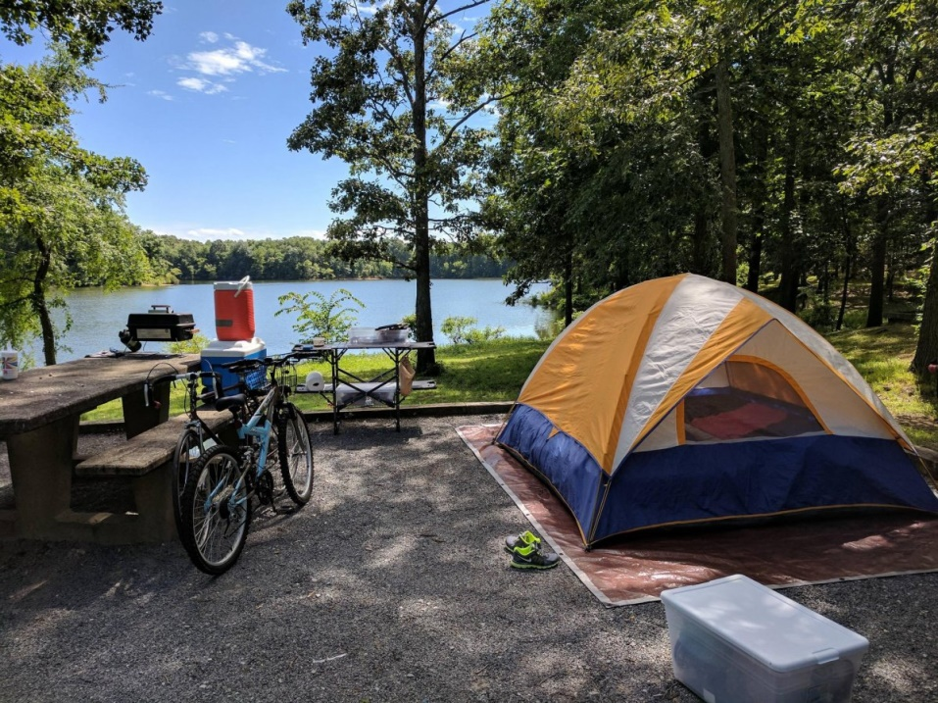
Продукты Фонда
«Проекты туризма»
Предоставление займов Субъектам МСП для целей развития проектов туризма (создание кемпингов, глэмпингов, автокемпингов)
ЦЕЛЬ ЗАЙМА – Оборотные и инвестиционные цели
ОБЕСПЕЧЕНИЕ – поручительство физических (юридических лиц), движимое и недвижимое имущество
СУММА ЗАЙМА
СРОК ЗАЙМА
СТАВКА ПО ЗАЙМУ
От 100 тыс рублей
до 5 млн рублей
84 мес.
1% годовых

Slide 5
Продукты Фонда
«Моногород»
Предоставление займов Субъектам МСП зарегистрированным и осуществляющим в приоритетных видах свою деятельность на территориях монопрофильных муниципальных образований Тверской области
ЦЕЛЬ ЗАЙМА – Оборотные и инвестиционные цели
ОБЕСПЕЧЕНИЕ – поручительство физических (юридических лиц), движимое и недвижимое имущество
СРОК ЗАЙМА
СУММА ЗАЙМА
СТАВКА ПО ЗАЙМУ
Не более 36 месяцев
на инвестиционные цели
Не более 18 месяцев
на оборотные цели
От 200 тыс рублей
до 5 млн рублей
2% годовых

Slide 6
Продукты Фонда
«Старт»
Предоставление займов вновь зарегистрированным Субъектам МСП, срок деятельности которых не превышает 2 лет на дату предоставления заявки на заем
ЦЕЛЬ ЗАЙМА – Оборотные и инвестиционные цели
ОБЕСПЕЧЕНИЕ – поручительство физических (юридических лиц), движимое и недвижимое имущество
СУММА ЗАЙМА
СРОК ЗАЙМА
СТАВКА ПО ЗАЙМУ
От 200 тыс рублей
до 2 млн рублей
Не более 36 месяцев
на инвестиционные цели
Не более 18 месяцев
на оборотные цели
2% годовых

Slide 7
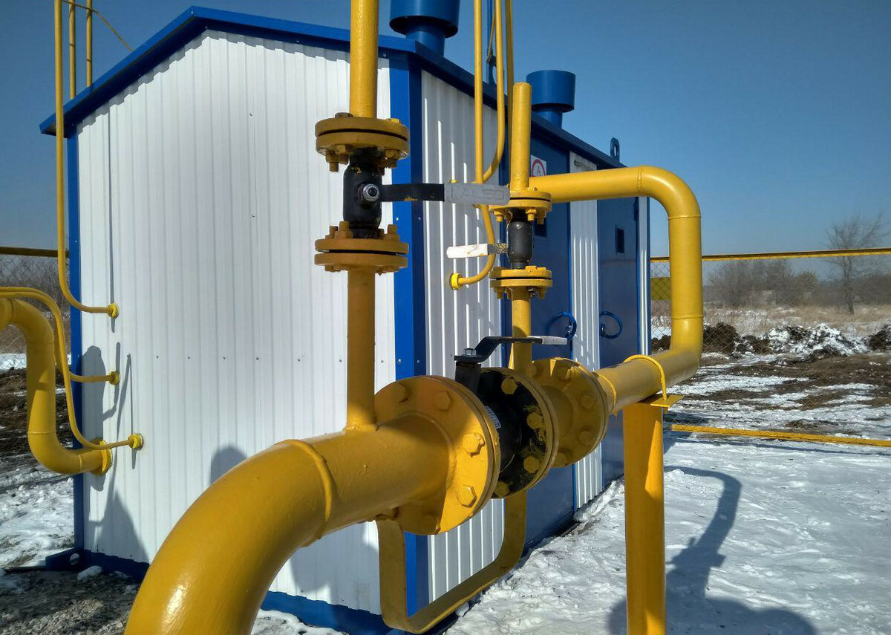
Продукты Фонда
«Газификация»
Предоставление займов Субъектам МСП осуществляющие деятельность в сельском хозяйстве, производственном секторе и в сфере туризма
ЦЕЛЬ ЗАЙМА – подключение к сетям газоснабжения для целей газификации объекта капитального строительства
ОБЕСПЕЧЕНИЕ – поручительство физических (юридических лиц), движимое и недвижимое имущество
СУММА ЗАЙМА
СРОК ЗАЙМА
СТАВКА ПО ЗАЙМУ
От 200 тыс рублей
до 5 млн рублей
36 мес.
3% годовых

Slide 8
Продукты Фонда
«Приоритет»
Предоставление займов Субъектам МСП осуществляющим хозяйственную деятельность в приоритетных отраслях:
производство, туристическая деятельность, молодежное и женское предпринимательство, научно-исследовательская и экспортная деятельность, деятельность в области экологии и спорта, а также предприниматели в возрасте старше 45 лет.
ЦЕЛЬ ЗАЙМА – Оборотные и инвестиционные цели
ОБЕСПЕЧЕНИЕ – поручительство физических (юридических лиц), движимое и недвижимое имущество
СУММА ЗАЙМА
СРОК ЗАЙМА
СТАВКА ПО ЗАЙМУ
От 2,5 млн рублей
до 5 млн рублей
Не более 36 месяцев
на инвестиционные цели
Не более 18 месяцев
на оборотные цели
4,5% годовых

Slide 9
Продукты Фонда
«Приоритет+»
Предоставление займов Субъектам МСП (производственным, сельскохозяйственным, сферы туризм) зарегистрированным более 3-х лет до даты обращения за займом и осуществляющий непрерывно безубыточную хозяйственную деятельность в течение не менее 3 лет подряд
ЦЕЛЬ ЗАЙМА – Оборотные и инвестиционные цели
ОБЕСПЕЧЕНИЕ – поручительство физических (юридических лиц), движимое и недвижимое имущество
СУММА ЗАЙМА
СРОК ЗАЙМА
СТАВКА ПО ЗАЙМУ
От 200 тыс рублей
до 5 млн рублей
Не более 36 месяцев
на инвестиционные цели
Не более 18 месяцев
на оборотные цели
3% годовых

Slide 10
Продукты Фонда
«Стандарт»
Предоставление займов Субъектам МСП осуществляющим хозяйственную деятельность в сфере торговли и услуг
ЦЕЛЬ ЗАЙМА – Оборотные и инвестиционные цели
ОБЕСПЕЧЕНИЕ – поручительство физических, (юридических лиц), движимое и недвижимое имущество
СУММА ЗАЙМА
СРОК ЗАЙМА
СТАВКА ПО ЗАЙМУ
От 2,5 млн рублей
до 5 млн рублей
Не более 36 месяцев
на инвестиционные цели
Не более 18 месяцев
на оборотные цели
7,5% годовых

Slide 11
Продукты Фонда
«Доверие»
Предоставление займов Субъектам МСП без имущественного залога.
ЦЕЛЬ ЗАЙМА – Инвестиционные цели, оборотные цели и рефинансирование
ОБЕСПЕЧЕНИЕ – поручительство физических лиц
СУММА ЗАЙМА
СРОК ЗАЙМА
СТАВКА ПО ЗАЙМУ
От 200 тыс. рублей
до 500 тыс. рублей
Не более 18 месяцев
9,5% годовых

Slide 12
Продукты Фонда
«Социальное предпринимательство»
Субъекты МСП, признанные социальными предприятиями в порядке, установленном Приказом Минэкономразвития России от 29.11.2019 № 773, и указанный статус которых отражен в реестре Субъектов МСП.
ЦЕЛЬ ЗАЙМА – Инвестиционные цели, оборотные цели
ОБЕСПЕЧЕНИЕ – поручительство физических (юридических лиц), движимое и недвижимое имущество
СУММА ЗАЙМА
СРОК ЗАЙМА
СТАВКА ПО ЗАЙМУ
От 200 тыс. рублей
до 5 млн рублей
Не более 36 месяцев
на инвестиционные цели
Не более 18 месяцев
на оборотные цели
1% годовых

Slide 13
Продукты Фонда
«Самозанятость»
Физические лица, не являющиеся индивидуальными предпринимателями, применяющие специальный налоговый режим «Налог на профессиональный доход».
ЦЕЛЬ ЗАЙМА – На развитие предпринимательской деятельности
ОБЕСПЕЧЕНИЕ – до 250 тыс.руб. без обеспечения
От 250 до 500 тыс.руб. поручительство или залог
СУММА ЗАЙМА
СРОК ЗАЙМА
СТАВКА ПО ЗАЙМУ
От 50 тыс. рублей
до 500 тыс. рублей
Не более 24 месяцев
1% годовых

Slide 14
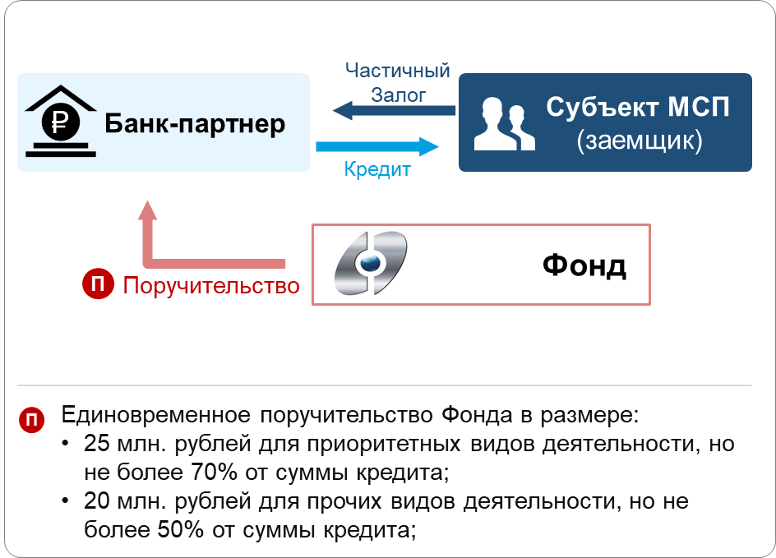
Поручительство Фонда
Поручительство — форма государственной поддержки, обязательство гарантийного Фонда отвечать перед Банком за исполнение Заёмщиком (предпринимателем) обязательств по кредиту.
Схема взаимодействия
СРОК
Срок зависит от
условий продукта поручительства
СТОИМОСТЬ ПОРУЧИТЕЛЬСТВА
0,25%, 0,5% годовых от суммы поручительства

Slide 15
Контактная информация
Фонд содействия кредитованию малого и среднего предпринимательства Тверской области
(микрокредитная компания)
тел.: +7 4822 78-78-58
fondtver.ru
fsk@fondtver.ru

